Slide 1
4
LINEĀRĀ PLĀNOŠANA –
grafiskā atrisināšana

Slide 2
Grafiskā atrisināšana
Piemērs
Piemērs
Atrisināt grafiski lineārās plānošanas uzdevumu.
Q(X) = x₁ + 2x₂ max
1
x₁ + x₂ ≤ 7
-2x₁ + 3x₂ ≤ 6
x₁ - 3x₂ ≤ 3
x₁≥ 0, x₂≥ 0
2
3

Slide 3
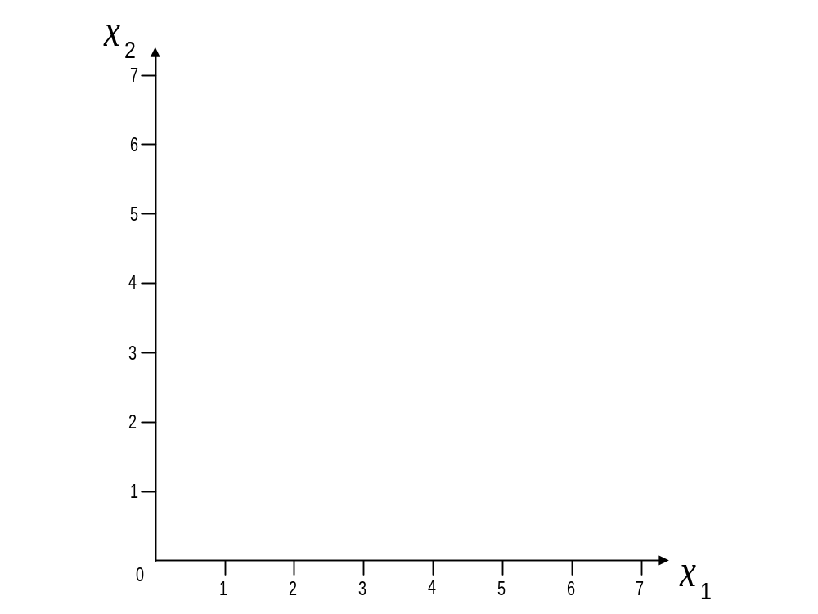
Grafiskā atrisināšana
Piemērs
x₁ + x₂ ≤ 7
-2x₁ + 3x₂ ≤ 6
x₁ - 3x₂ ≥ 3
x₁≥ 0, x₂≥ 0
2
1
3
4.2. zīm.

Slide 4
Grafiskā atrisināšana
Q(X) = max Q (X)=11
B
Q(X) konstruēšana:
Q(X)=x₁ +2x₂ =6
Q(X) = 4
A
C
Q(X) = 8
Q(X) = 3
Q(X) = 0
D
4.3. zīm.

Slide 5
Lineārās plānošanas uzdevumu risinājumu alternatīvas
x₂
Viens optimāls risinājums
1
A
Q(X*) = max
B
x₂*
2
0
C
x₁
x₁*
4.4. zīm.

Slide 6
Lineārās plānošanas uzdevumu risinājumu alternatīvas
x₂
Bezgalīgi daudz risinājumu
1
A
Q(X*) = max
x₂*
B
2
C
0
x₁
x₁*
4.5. zīm.

Slide 7
Lineārās plānošanas uzdevumu risinājumu alternatīvas
x₂
Risinājums nav ierobežots
Q(X*) = max =∞
1
2
x₁
4.6. zīm.

Slide 8
Lineārās plānošanas uzdevumu risinājumu alternatīvas
Nav risinājuma
Nosacījumu sistēma sastādīta nekorekti
x₂
1
2
x₁
4.7. zīm.

Slide 9
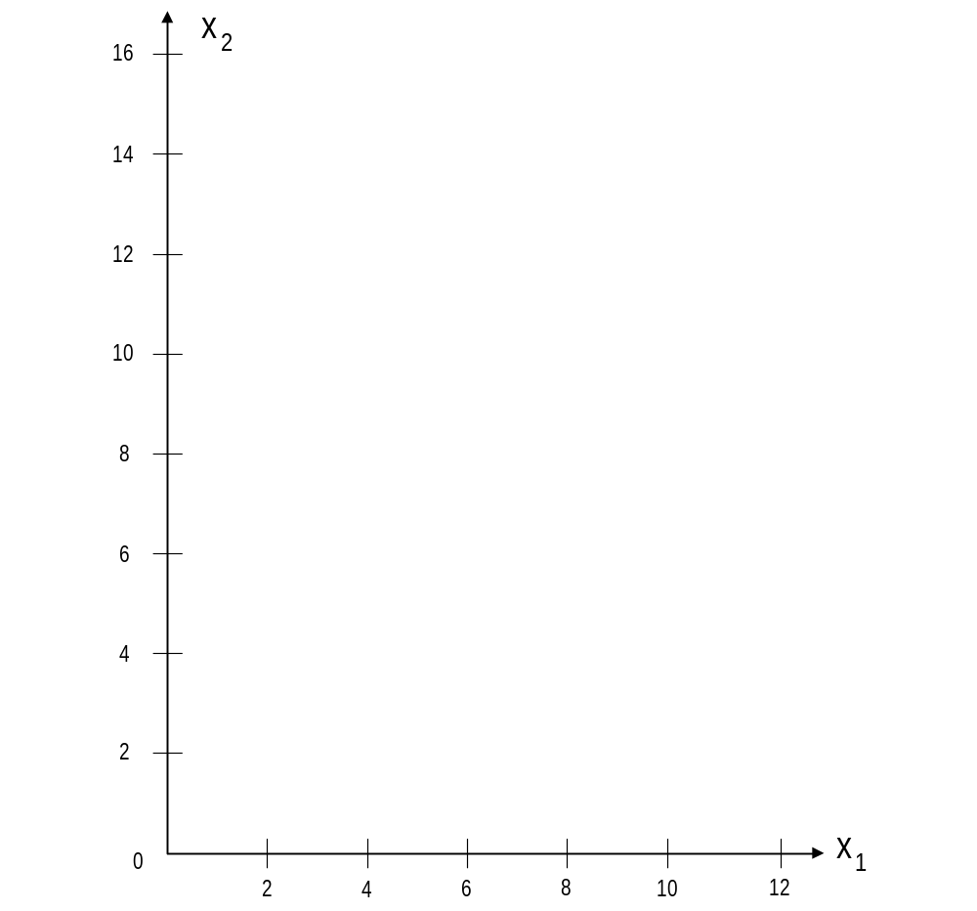
Jutīguma analīze

Slide 10
Jutīguma analīze

Slide 11
Jutīguma analīze

Slide 12
Jutīguma analīze

Slide 13
Jutīguma analīze

Slide 14
Jutīguma analīze

Slide 15
Jutīguma analīze

Slide 16
Ieteicamā literatūra
D. Kļaviņš. Lineārā programmēšana piemēros.
Rīga, Zvaigzne, 2000

